Slide 1
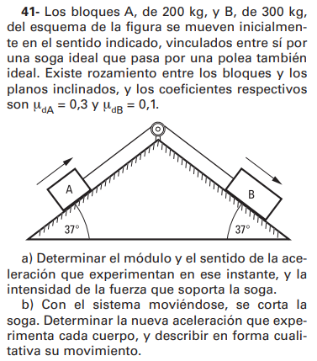



Dice que inicialmente se mueven
$$⇓$$
Uso el $μ_{dinámico}$
B
A
$$+$$
Diagramas de fuerzas

Slide 2
















Slide 3























Slide 4

































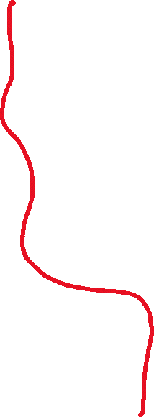



Slide 5























